Slide 1
الفصل
العمليات على الكسور الاعتيادية
٦
الفصل السادس:
العمليات على الكسور الاعتيادية
٦-١ تقريب الكسور والأعداد الكسرية
صفحة ١٣

Slide 2
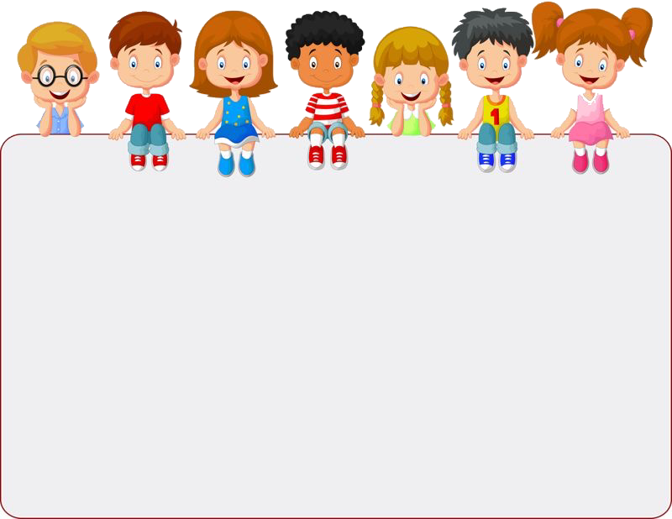



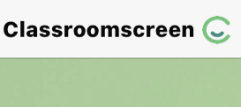
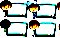





أدوات
ماذا تعلمت
ماذا أريد أن أعرف
ماذا أعرف
جدول التعلم
نشاط
التركيز | فكرة الدرس | مفهوم | التدريس | استعد | أمثلة | التدريب | تأكد | مهارات عليا | التقويم | تقويم ختامي | الواجب

Slide 3
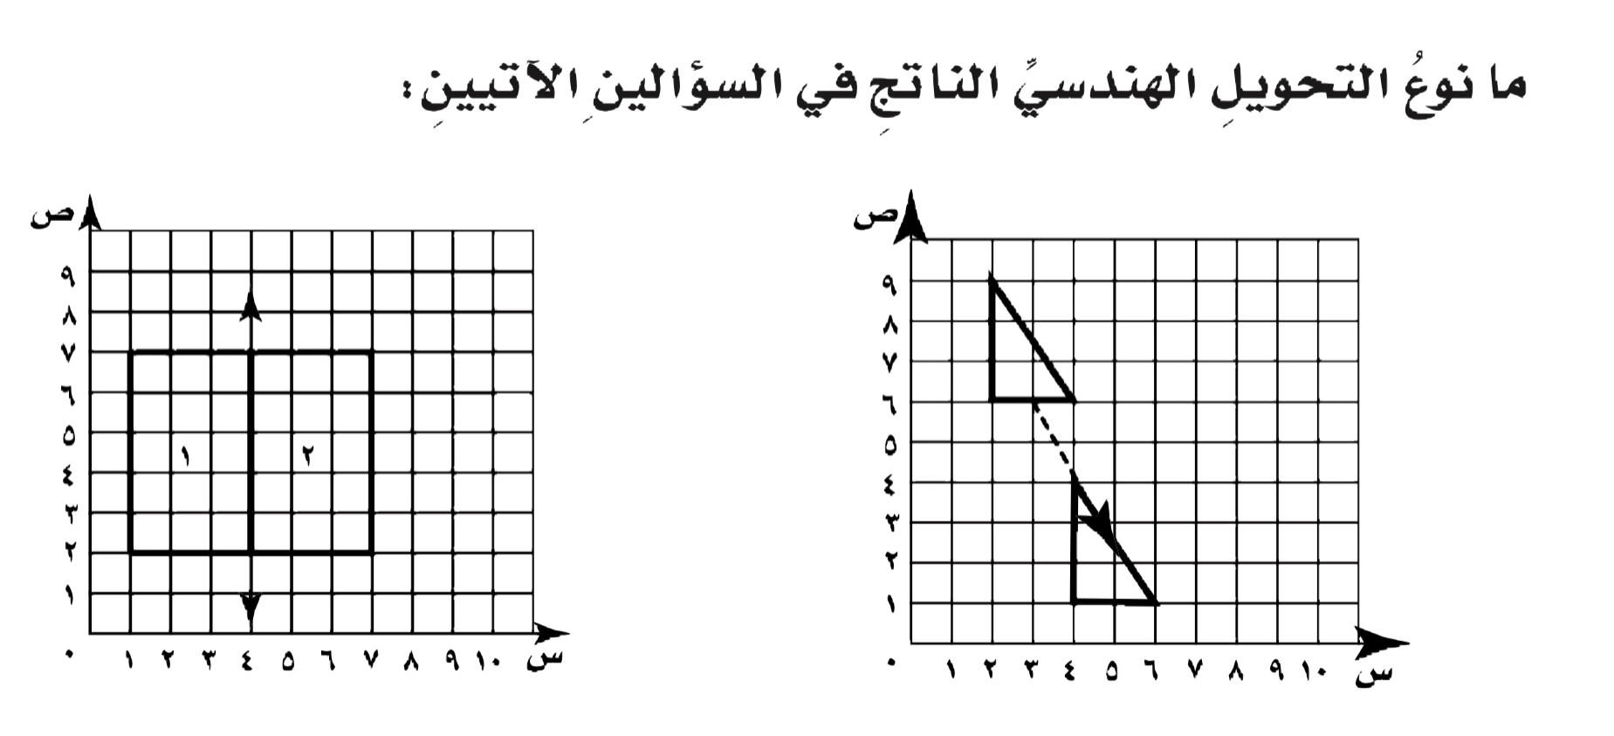

تعزيز مهارة
المهارة ٩: رسم صورة شكل في المستوى الاحداث باستعمال الانسحاب أو الانعكاس او الدوران
أدوات
نشاط
التركيز | فكرة الدرس | مفهوم | التدريس | استعد | أمثلة | التدريب | تأكد | مهارات عليا | التقويم | تقويم ختامي | الواجب

Slide 4

أدوات
فكرة الدرس
نشاط
التركيز | فكرة الدرس | مفهوم | التدريس | استعد | أمثلة | التدريب | تأكد | مهارات عليا | التقويم | تقويم ختامي | الواجب

Slide 5
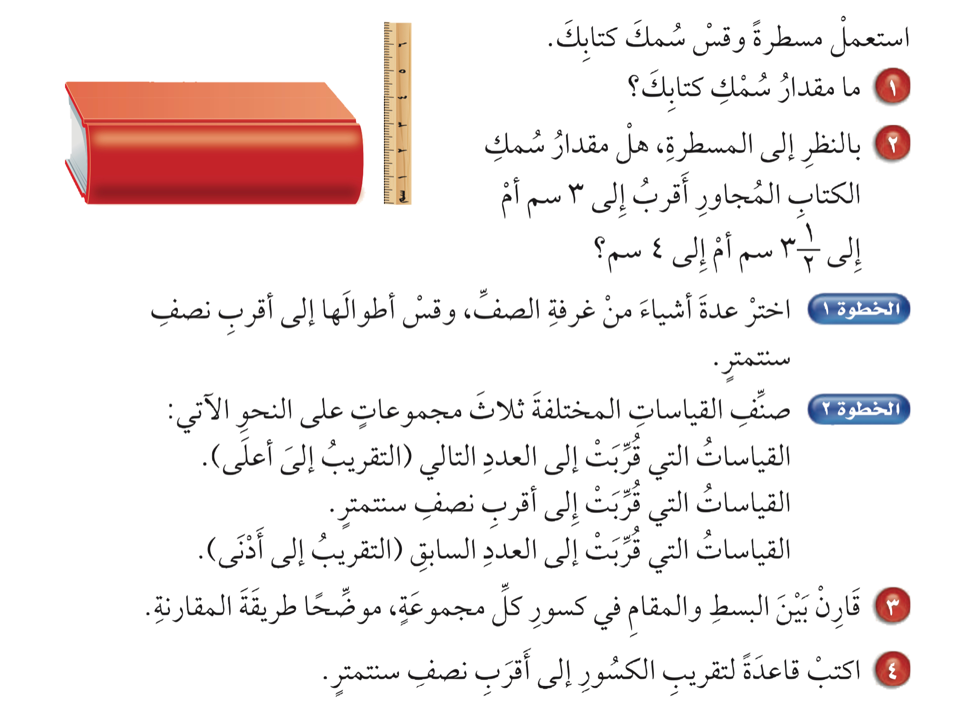
نشاط
أدوات
نشاط
التركيز | فكرة الدرس | مفهوم | التدريس | استعد | أمثلة | التدريب | تأكد | مهارات عليا | التقويم | تقويم ختامي | الواجب

Slide 6
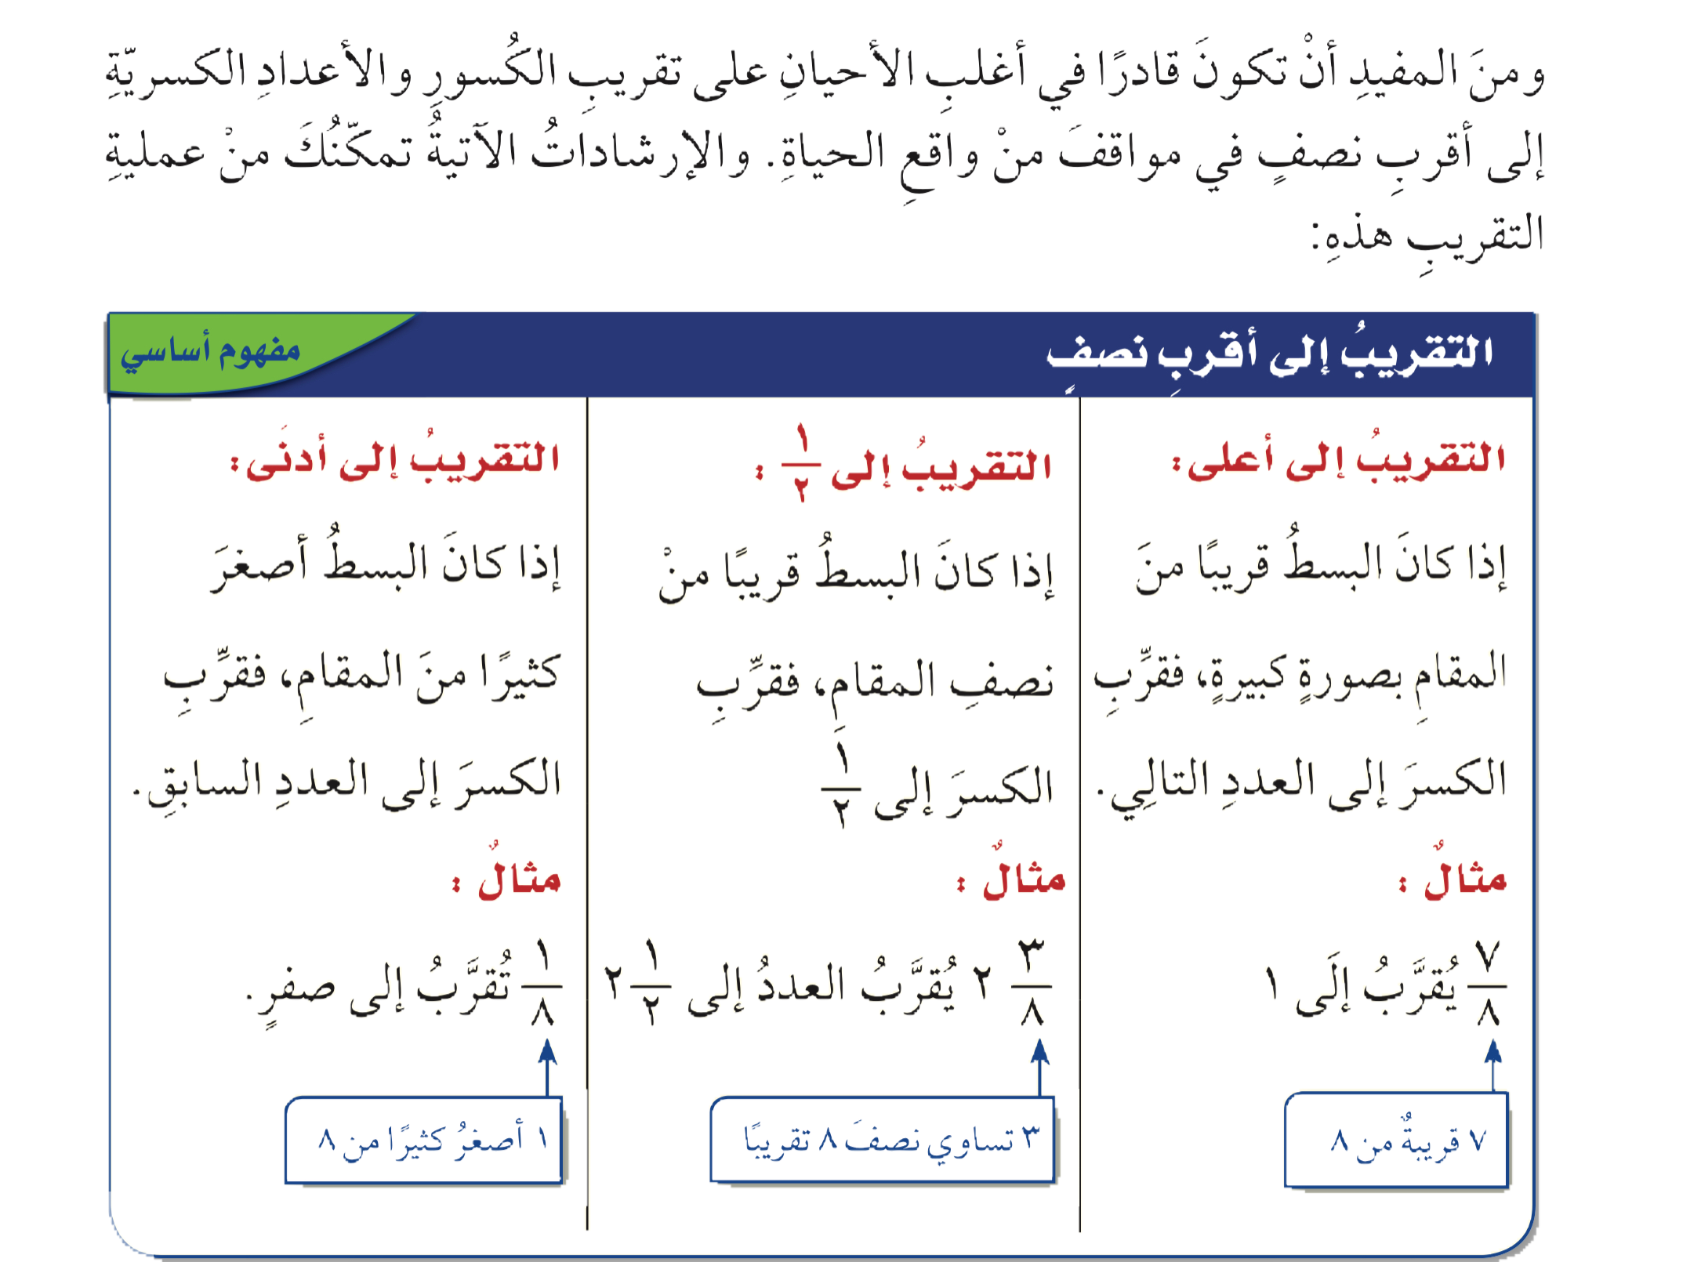

نشاط
أدوات
نشاط
التركيز | فكرة الدرس | مفهوم | التدريس | استعد | أمثلة | التدريب | تأكد | مهارات عليا | التقويم | تقويم ختامي | الواجب

Slide 7
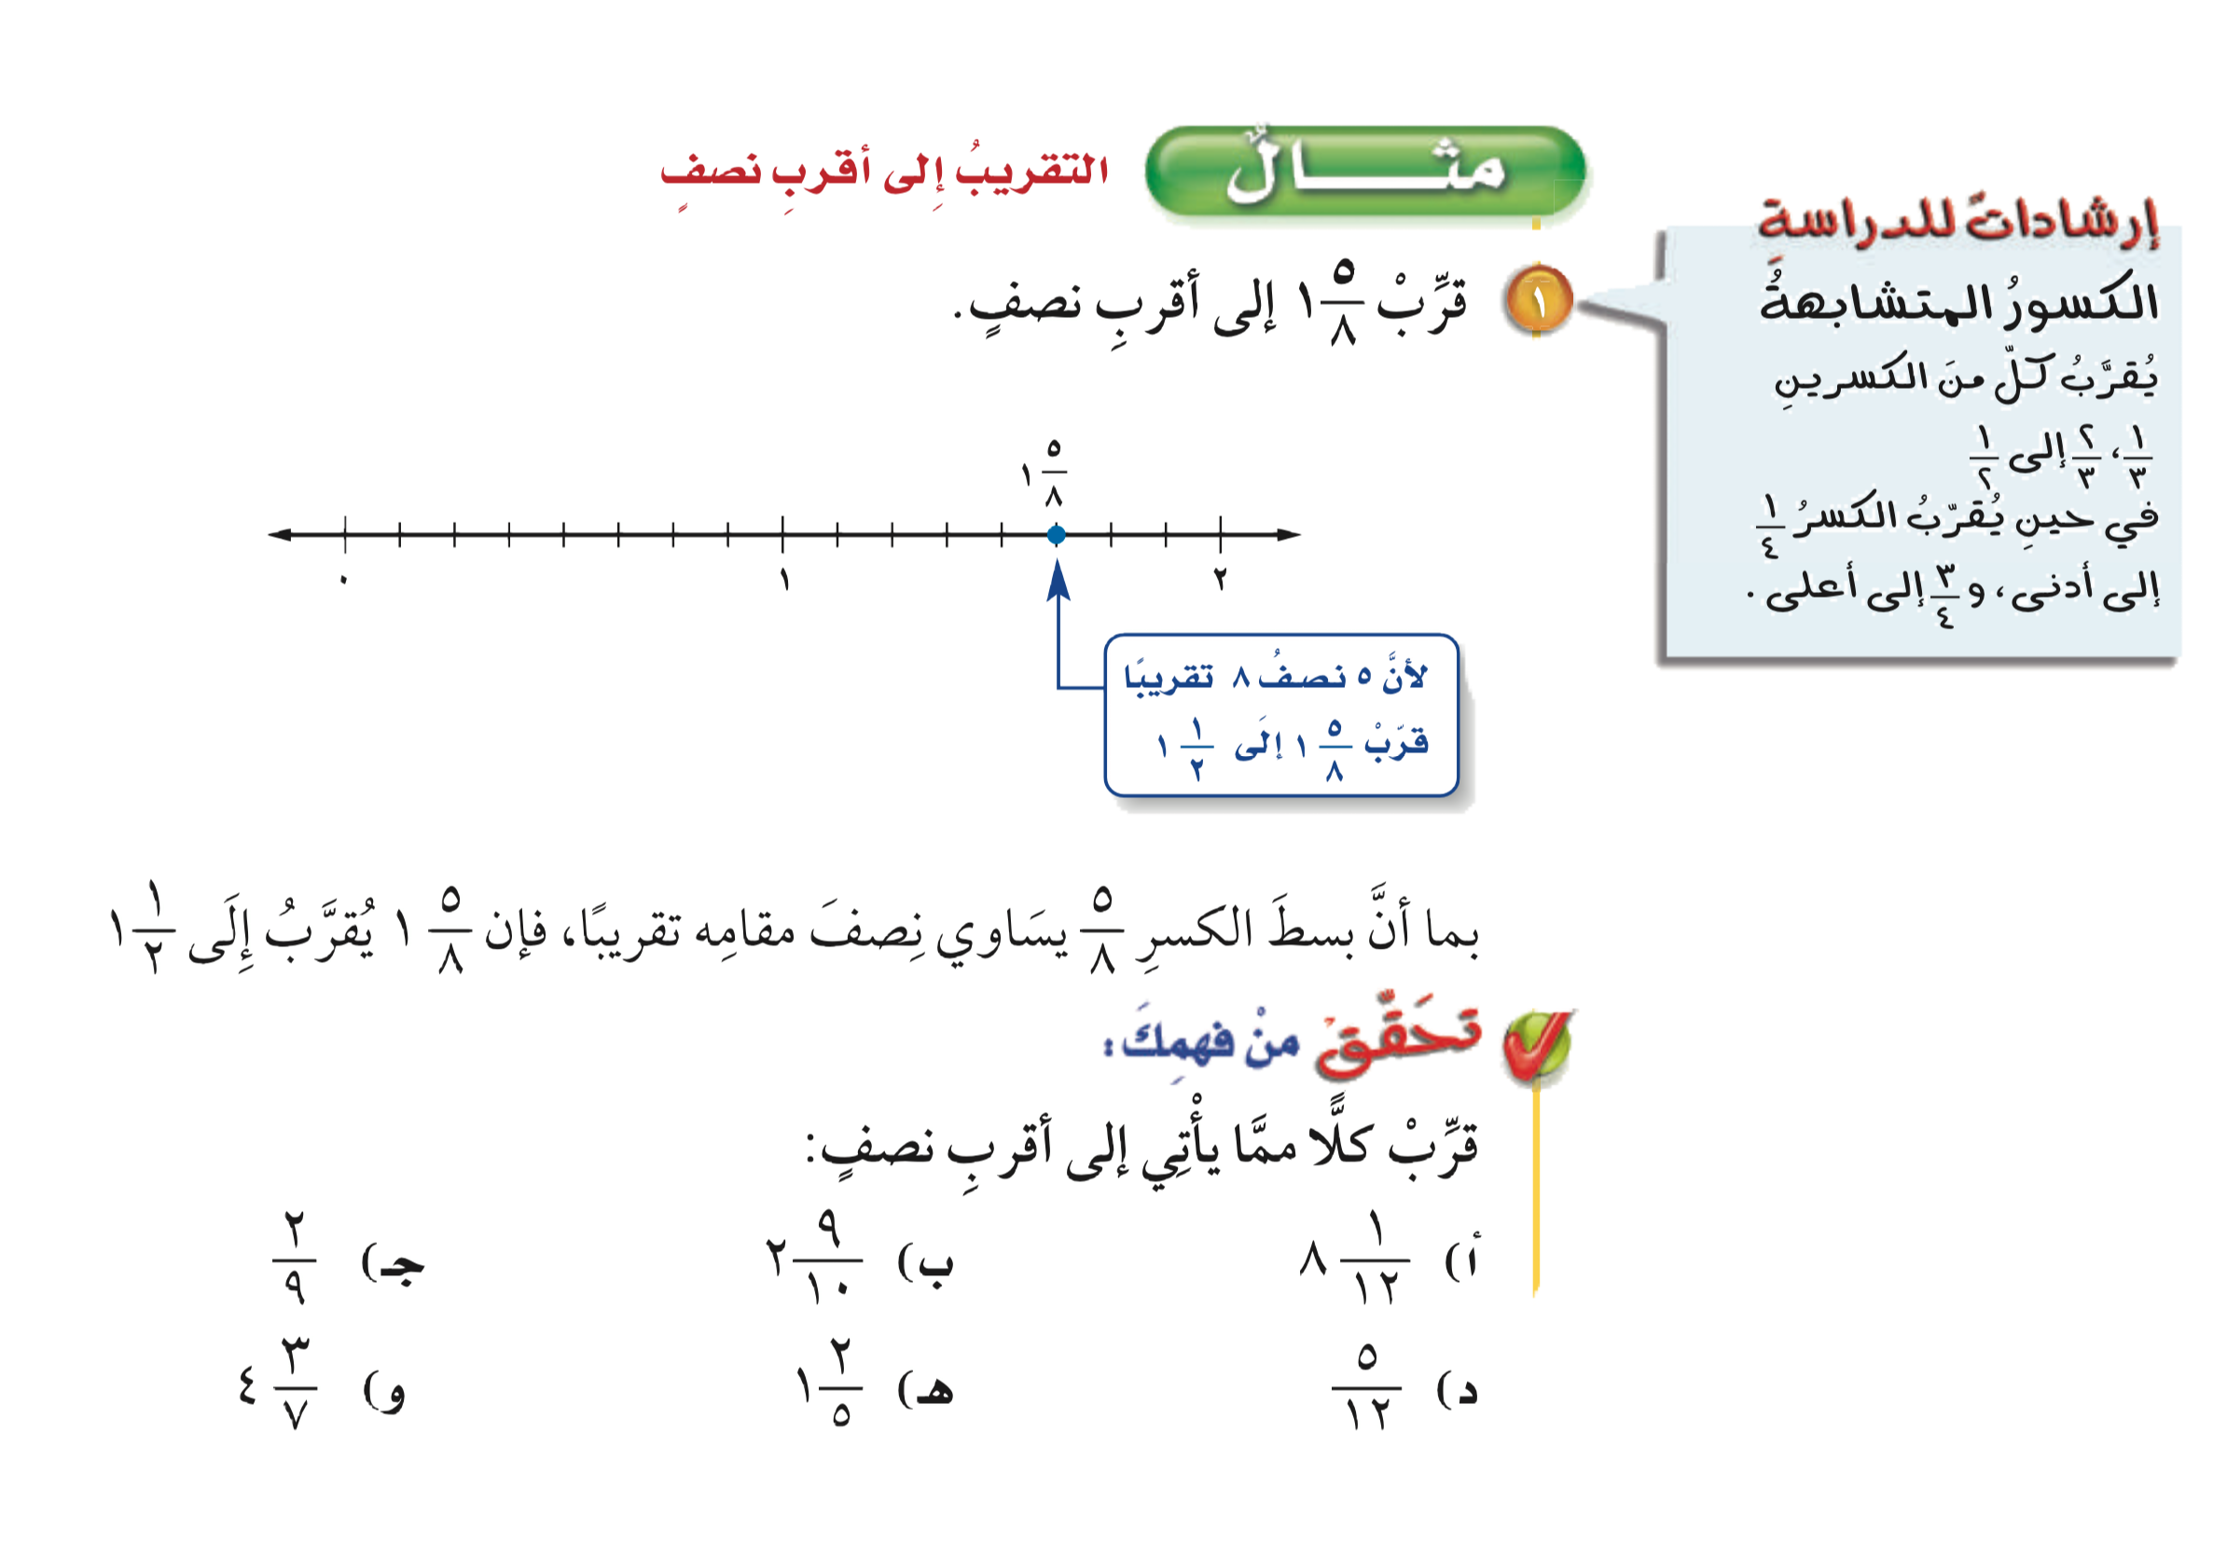
مثال
أدوات
تحقق من فهمك
نشاط
التركيز | فكرة الدرس | مفهوم | التدريس | استعد | أمثلة | التدريب | تأكد | مهارات عليا | التقويم | تقويم ختامي | الواجب

Slide 8

تحقق من فهمك
أدوات
الحل
نشاط
التركيز | فكرة الدرس | مفهوم | التدريس | استعد | أمثلة | التدريب | تأكد | مهارات عليا | التقويم | تقويم ختامي | الواجب

Slide 9
تحقق من فهمك
أدوات
≈صفر
≈ ٣
≈ ٨
١
١
١
٢
≈
٢
≈
٢
٤
١
≈
نشاط
التركيز | فكرة الدرس | مفهوم | التدريس | استعد | أمثلة | التدريب | تأكد | مهارات عليا | التقويم | تقويم ختامي | الواجب

Slide 10
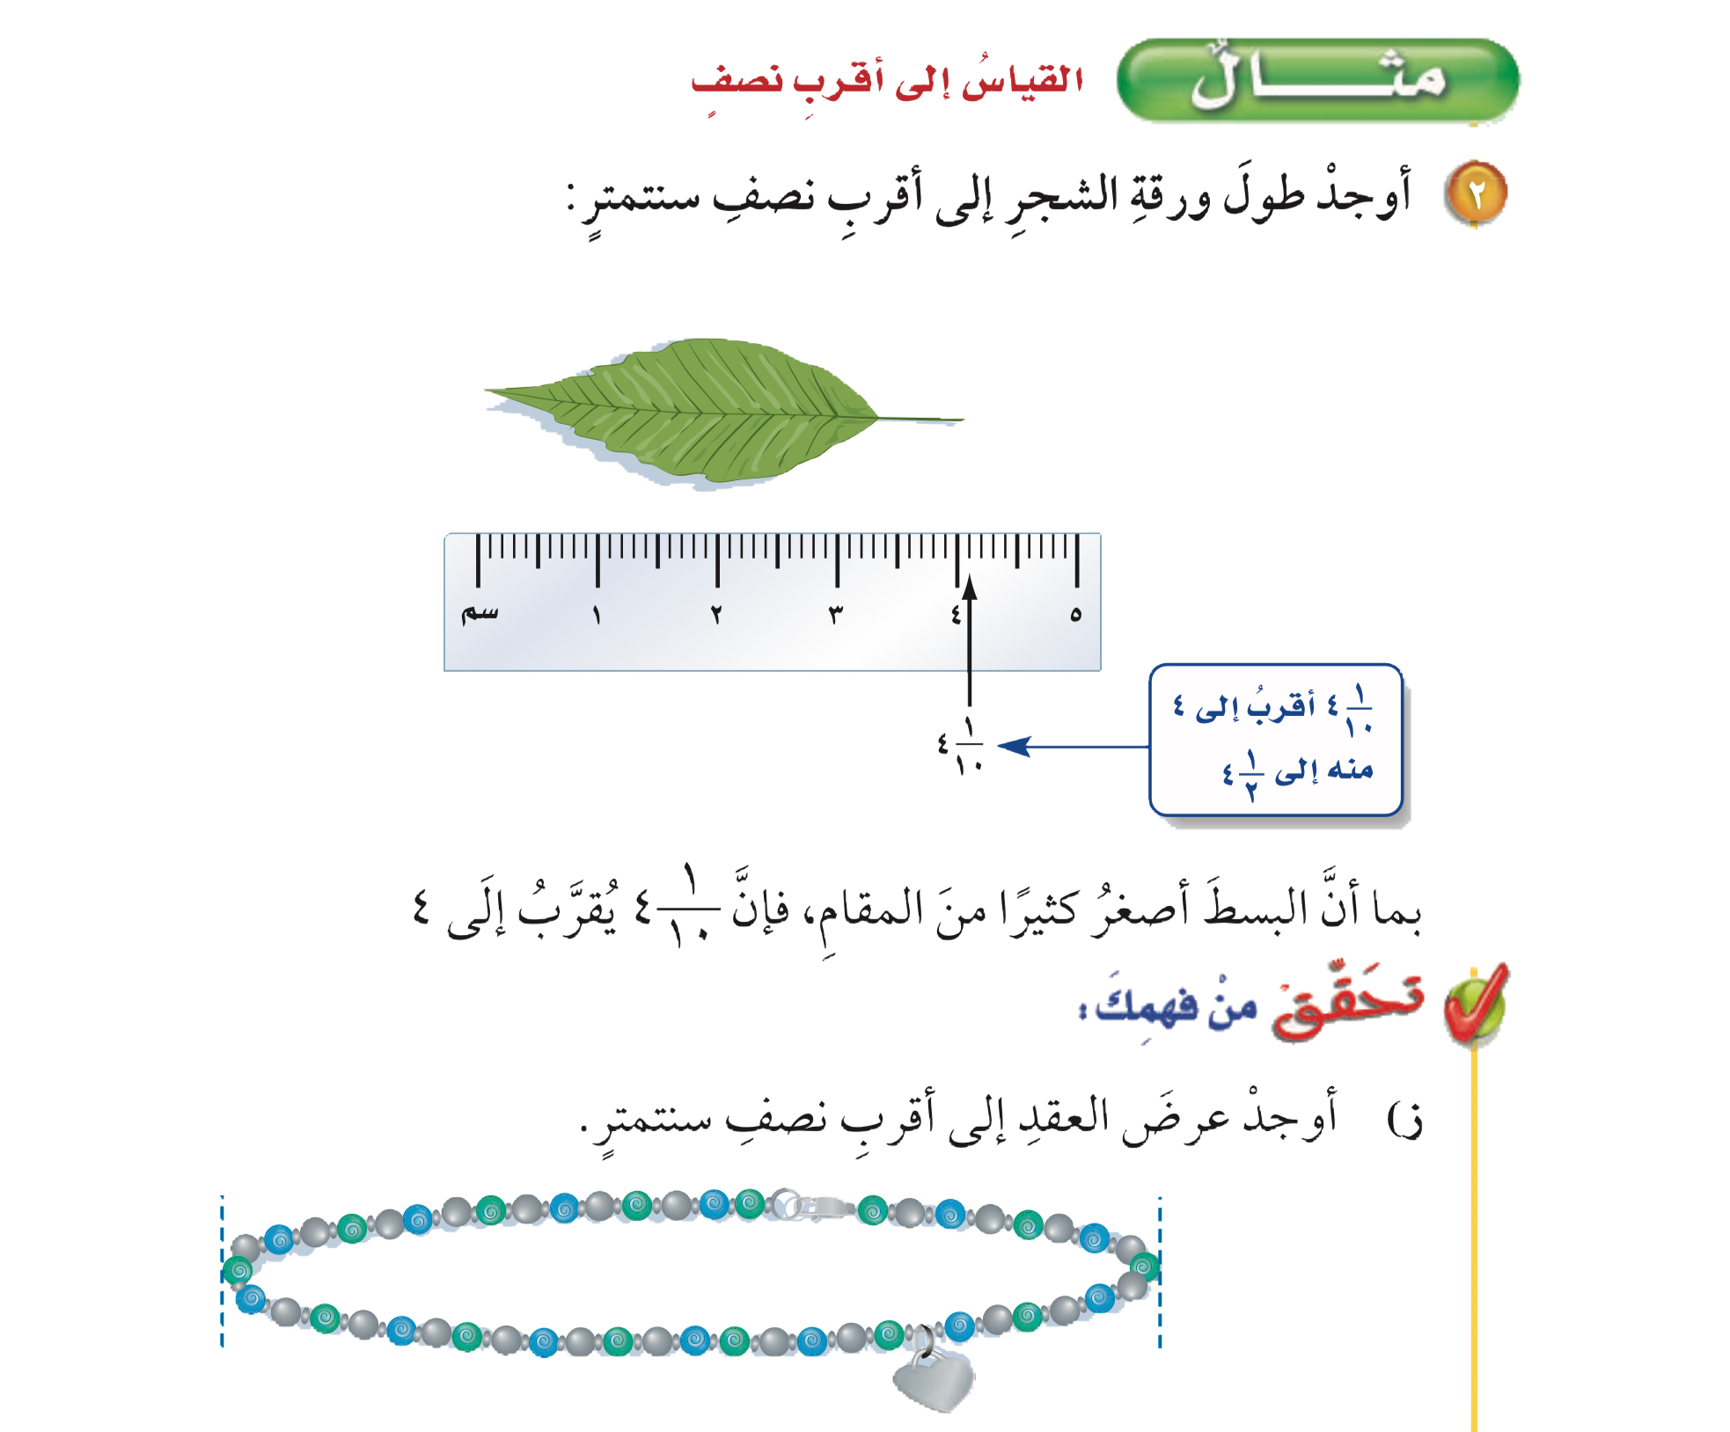
مثال
أدوات
تحقق من فهمك
نشاط
التركيز | فكرة الدرس | مفهوم | التدريس | استعد | أمثلة | التدريب | تأكد | مهارات عليا | التقويم | تقويم ختامي | الواجب

Slide 11
تحقق من فهمك
أدوات
الحل
نشاط
التركيز | فكرة الدرس | مفهوم | التدريس | استعد | أمثلة | التدريب | تأكد | مهارات عليا | التقويم | تقويم ختامي | الواجب

Slide 12
تحقق من فهمك
أدوات
≈ ٨ سم تقريباً
نشاط
التركيز | فكرة الدرس | مفهوم | التدريس | استعد | أمثلة | التدريب | تأكد | مهارات عليا | التقويم | تقويم ختامي | الواجب

Slide 13
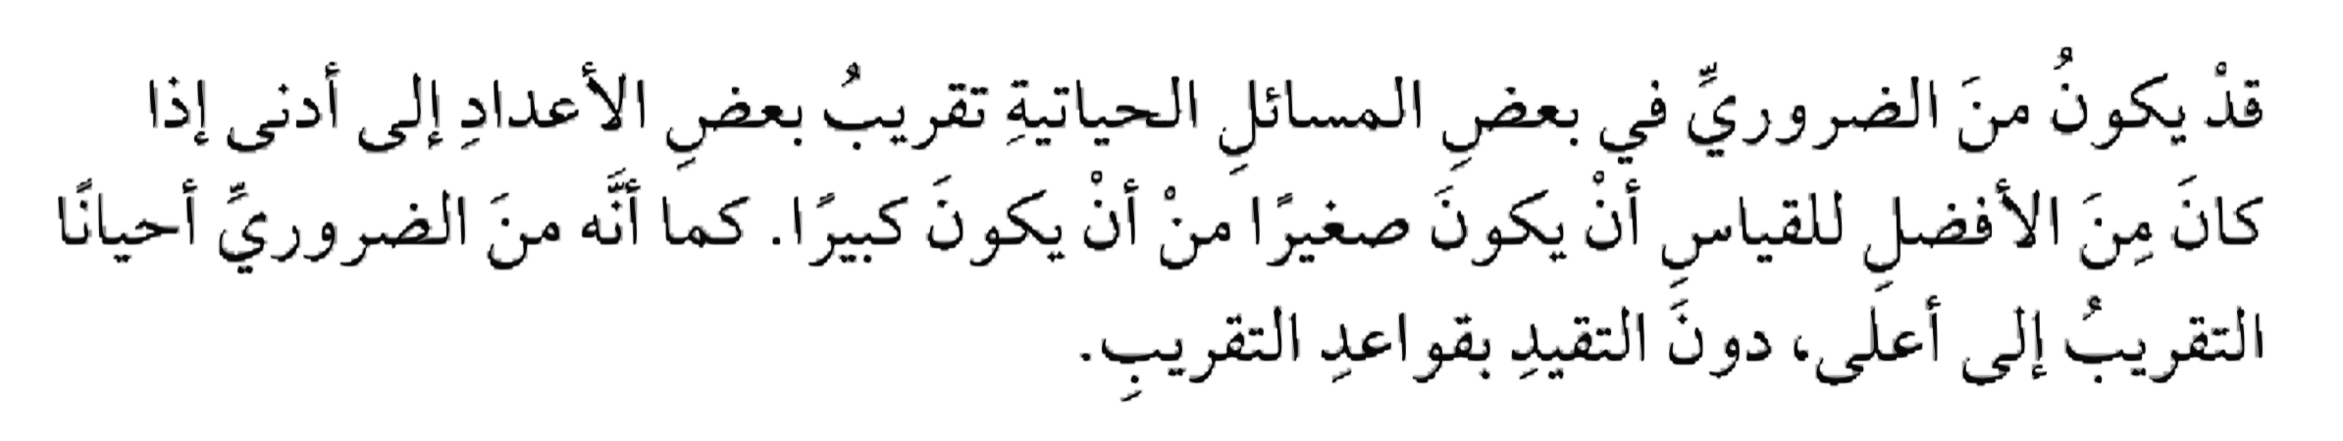
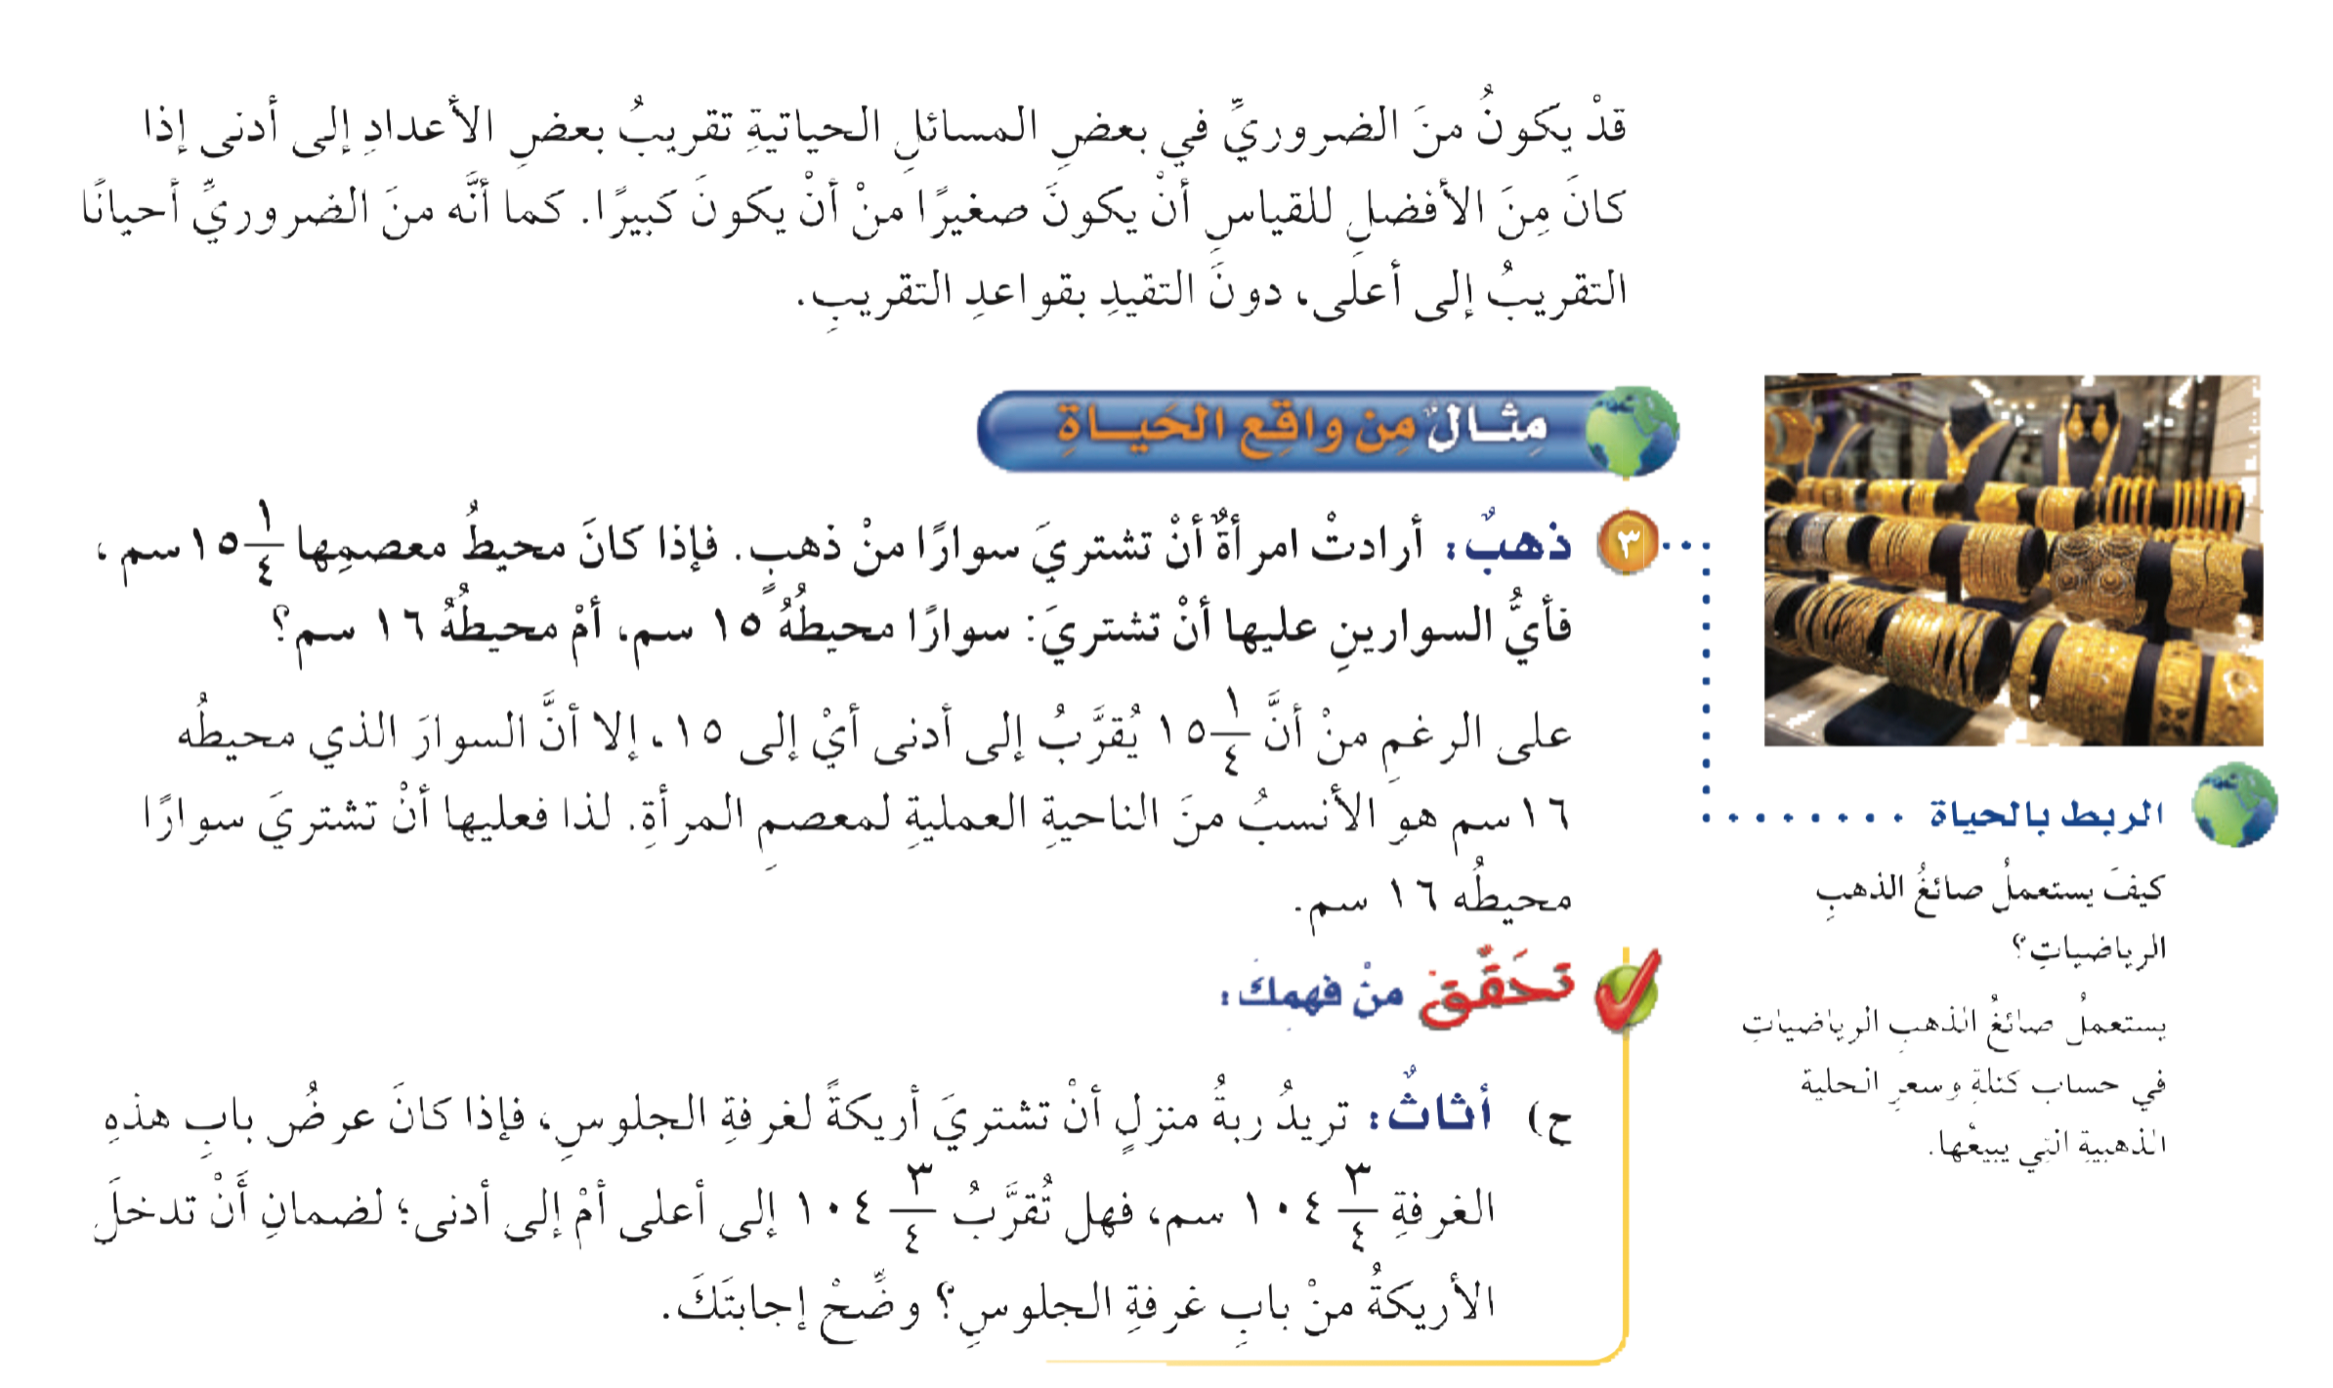
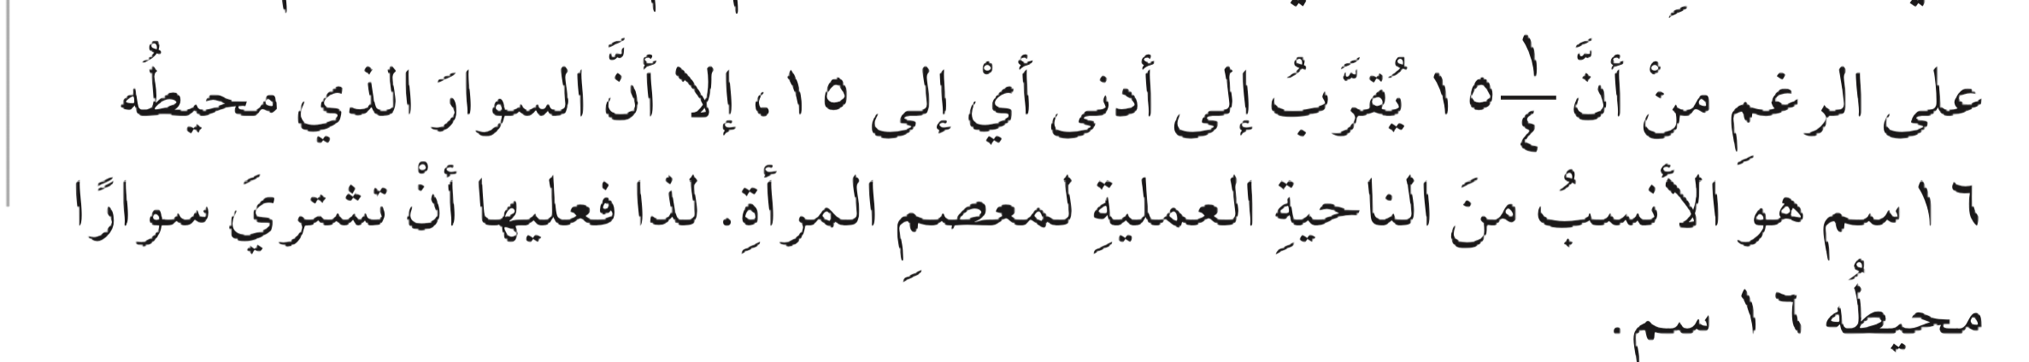
مثال من واقع الحياة
أدوات
تحقق من فهمك
نشاط
التركيز | فكرة الدرس | مفهوم | التدريس | استعد | أمثلة | التدريب | تأكد | مهارات عليا | التقويم | تقويم ختامي | الواجب

Slide 14
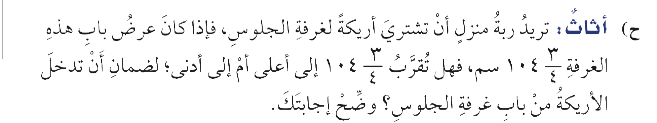
تحقق من فهمك
أدوات
الحل
نشاط
التركيز | فكرة الدرس | مفهوم | التدريس | استعد | أمثلة | التدريب | تأكد | مهارات عليا | التقويم | تقويم ختامي | الواجب

Slide 15
تحقق من فهمك
أدوات
يقرب للحد الأدنى لضمان دخول الأريكة من الباب
١
٣
٢
٤
١٠٤
≈
١٠٤
نشاط
التركيز | فكرة الدرس | مفهوم | التدريس | استعد | أمثلة | التدريب | تأكد | مهارات عليا | التقويم | تقويم ختامي | الواجب

Slide 16
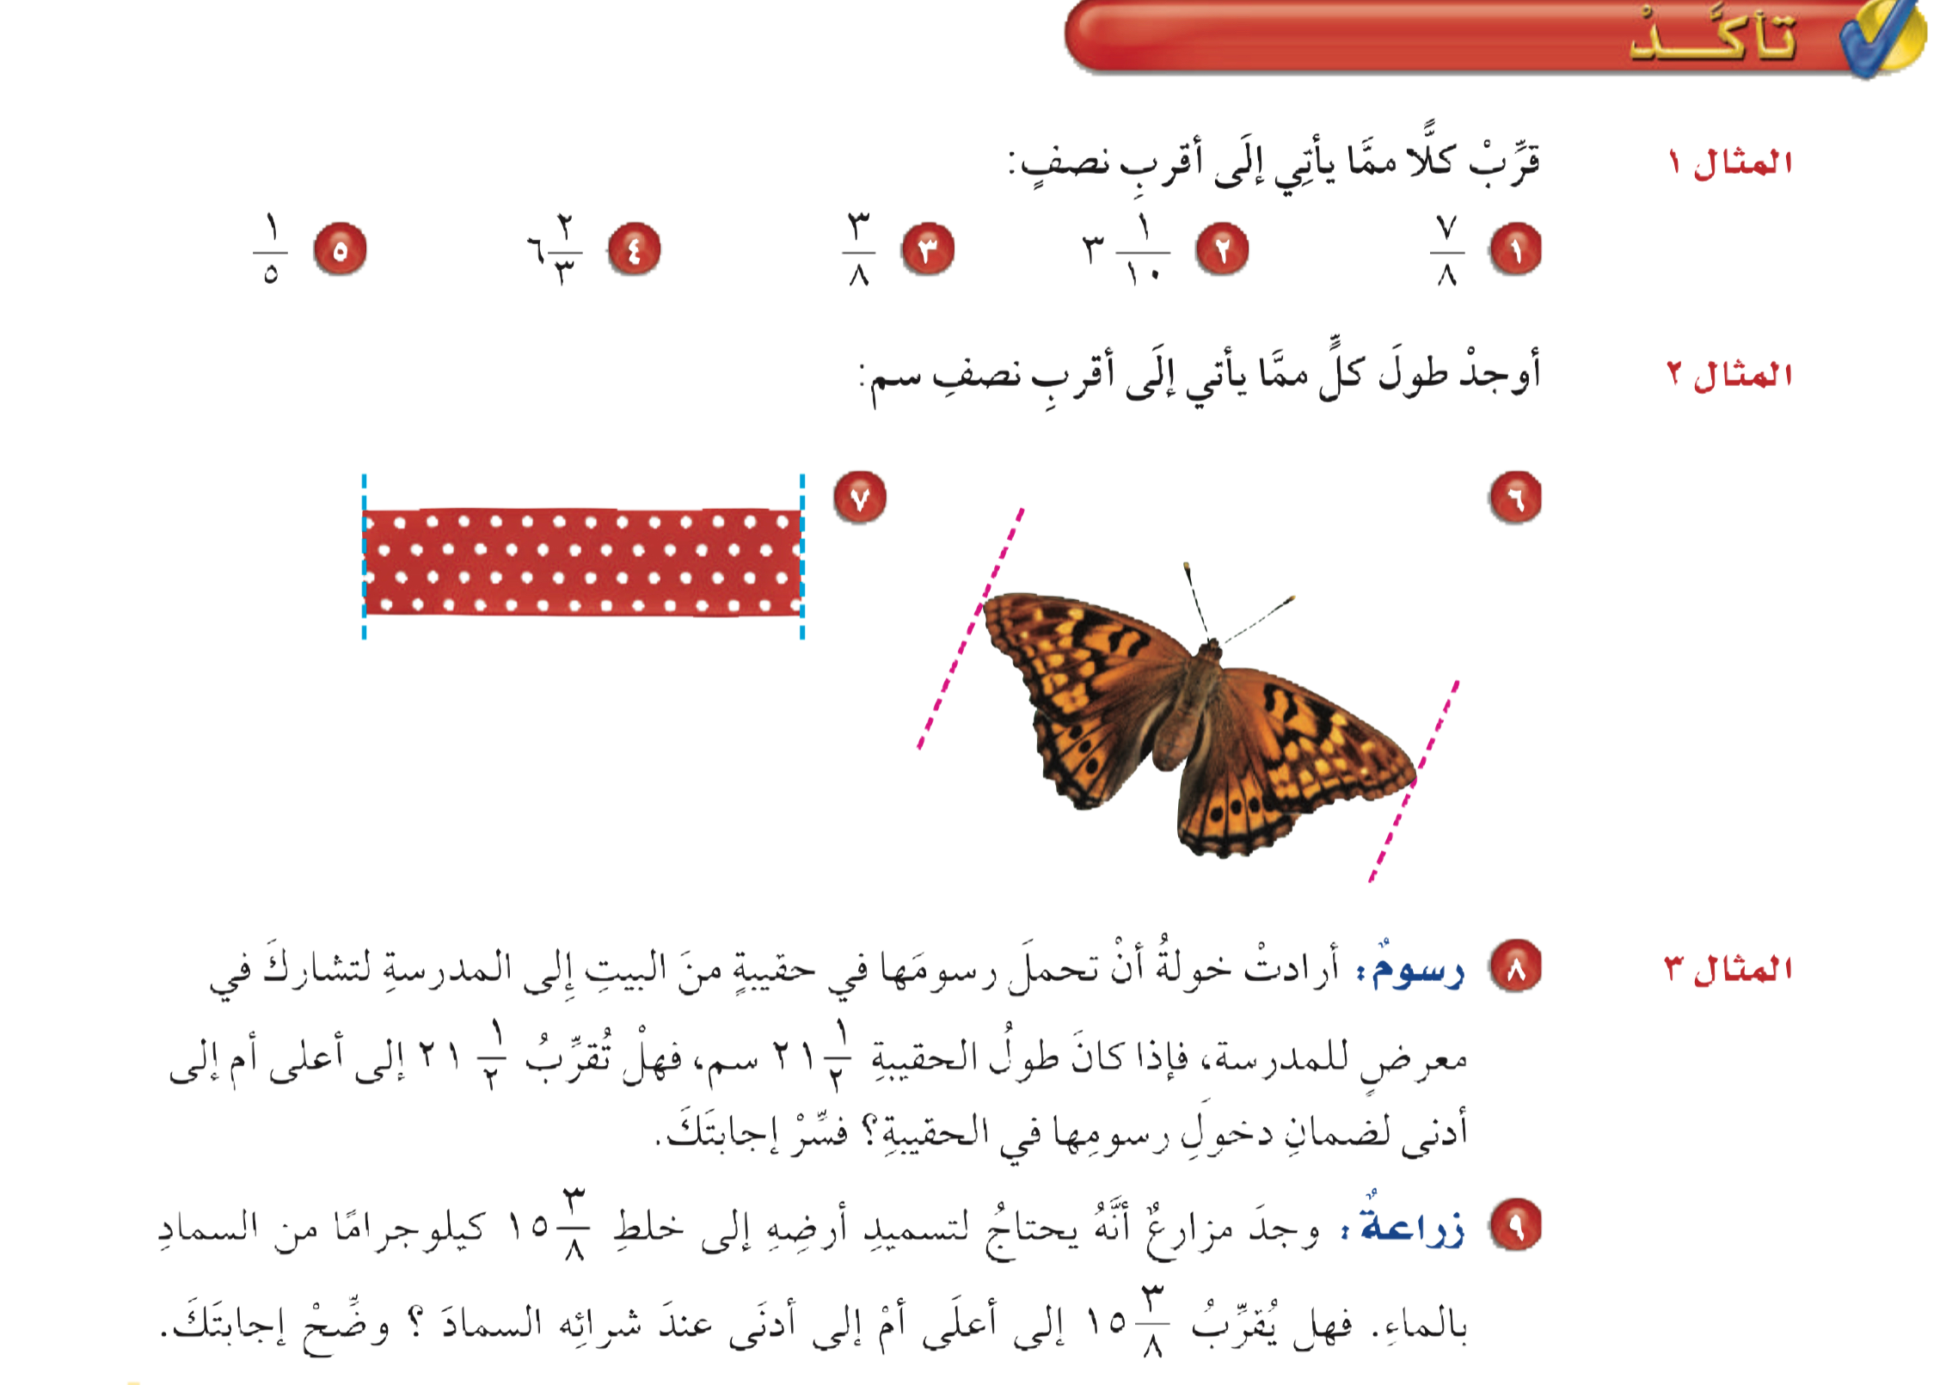
تـــــأكد
أدوات
الحل
نشاط
التركيز | فكرة الدرس | مفهوم | التدريس | استعد | أمثلة | التدريب | تأكد | مهارات عليا | التقويم | تقويم ختامي | الواجب

Slide 17
تـــــأكد
أدوات
١
≈ ٣
≈ ١
٢
≈
١
≈ صفر
٦
٢
≈
نشاط
التركيز | فكرة الدرس | مفهوم | التدريس | استعد | أمثلة | التدريب | تأكد | مهارات عليا | التقويم | تقويم ختامي | الواجب

Slide 18
تـــــأكد
أدوات
الحل
نشاط
التركيز | فكرة الدرس | مفهوم | التدريس | استعد | أمثلة | التدريب | تأكد | مهارات عليا | التقويم | تقويم ختامي | الواجب

Slide 19
تـــــأكد
أدوات
١
٤
٢
≈
≈ ٤
نشاط
التركيز | فكرة الدرس | مفهوم | التدريس | استعد | أمثلة | التدريب | تأكد | مهارات عليا | التقويم | تقويم ختامي | الواجب

Slide 20
تـــــأكد
أدوات
الحل
نشاط
التركيز | فكرة الدرس | مفهوم | التدريس | استعد | أمثلة | التدريب | تأكد | مهارات عليا | التقويم | تقويم ختامي | الواجب

Slide 21
تـــــأكد
أدوات
تقرب للحد الأدنى لضمان دخول رسومها في الحقيبة
١
٢١
≈
٢١
٢
نشاط
التركيز | فكرة الدرس | مفهوم | التدريس | استعد | أمثلة | التدريب | تأكد | مهارات عليا | التقويم | تقويم ختامي | الواجب

Slide 22
تـــــأكد
أدوات
الحل
نشاط
التركيز | فكرة الدرس | مفهوم | التدريس | استعد | أمثلة | التدريب | تأكد | مهارات عليا | التقويم | تقويم ختامي | الواجب

Slide 23
تـــــأكد
أدوات
يقرب للحد الأعلى
١
٣
٢
٨
١٥
≈
١٥
نشاط
التركيز | فكرة الدرس | مفهوم | التدريس | استعد | أمثلة | التدريب | تأكد | مهارات عليا | التقويم | تقويم ختامي | الواجب

Slide 24
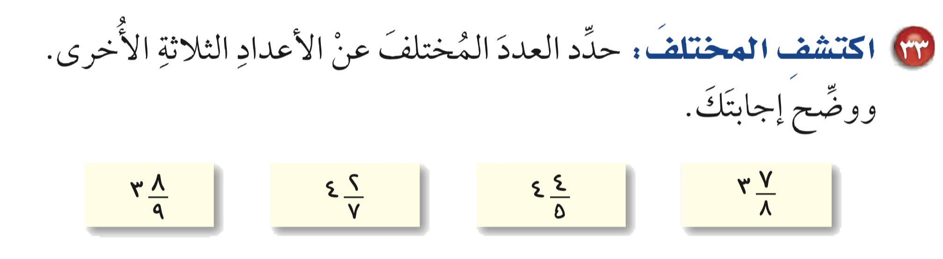
مسائل مهارات عليا
أدوات
الحل
نشاط
التركيز | فكرة الدرس | مفهوم | التدريس | استعد | أمثلة | التدريب | تأكد | مهارات عليا | التقويم | تقويم ختامي | الواجب

Slide 25
مسائل مهارات عليا
أدوات
يقرب إلى ٥
بينما بقية الأعداد تقرب إلى ٤
نشاط
التركيز | فكرة الدرس | مفهوم | التدريس | استعد | أمثلة | التدريب | تأكد | مهارات عليا | التقويم | تقويم ختامي | الواجب

Slide 26
أدوات
ماذا تعلمت
ماذا أريد أن أعرف
ماذا أعرف
جدول التعلم
نشاط
التركيز | فكرة الدرس | مفهوم | التدريس | استعد | أمثلة | التدريب | تأكد | مهارات عليا | التقويم | تقويم ختامي | الواجب

Slide 27

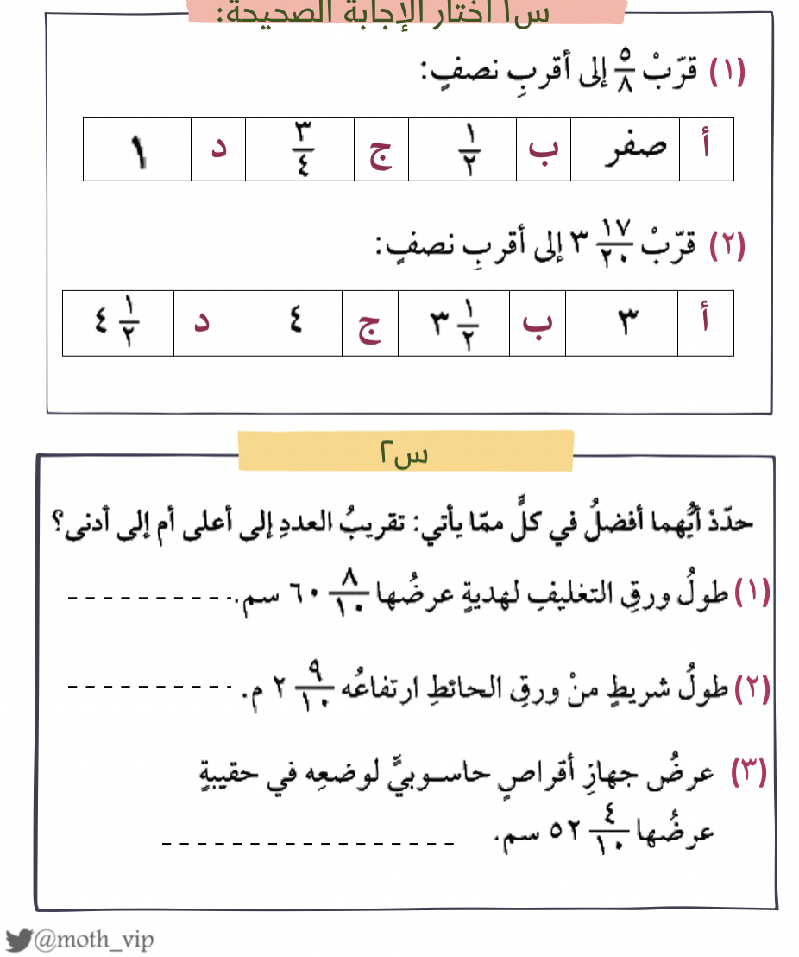

أدوات
تقويم
ختامي
نشاط
التركيز | فكرة الدرس | مفهوم | التدريس | استعد | أمثلة | التدريب | تأكد | مهارات عليا | التقويم | تقويم ختامي | الواجب

Slide 28
الواجب
أدوات
سؤال
١٠ ، ٢٠ ، ٢٤
صفحة
١٦
ختاماً
إن لم تُقدّم وقتك الثمين وجُهدك وتعبك لأجل هدف عظيم تسعى له فلن تصل إليه.
نشاط
التركيز | فكرة الدرس | مفهوم | التدريس | استعد | أمثلة | التدريب | تأكد | مهارات عليا | التقويم | تقويم ختامي | الواجب

